Slide 1

15 Pilares da Inovação e Competitividade Empresarial
Grupo 1
Leandro Azevedo | Rachel Patrocínio

Slide 2

integrantes
Daniel Henrique Matos de Paiva
Filipe Igor Costa
Francisco Augusto Fontoura
Lucas Patto Dessimoni
Marcus Vinicius Costa Silva
Rafael Ferreira Pedrosa
Renato Barreto Lima Melgaço

Slide 3

INTRODUÇÃO
Cada revolução tecnológica experimentada pela humanidade trouxe desafios e adaptações necessárias para a permanência e crescimento empresarial e, no contexto da quarta revolução industrial, nota-se como nunca antes a velocidade nas quais inovações devem ser tomadas para que possibilite o sucesso de determinada empresa. No mundo globalizado onde vivemos, o desenvolvimento tecnológico e a inovação cumprem papeis essenciais no aumento da produtividade empresarial e na geração de empregos.
Pode-se dizer que a inovação é muitas vezes condição imperativa para a sobrevivência ou morte das empresas. Sobram exemplos de empresas que desapareceram na mesma medida em que insistiram em ideias ultrapassadas, assim como vemos diariamente novas empresas que oferecem serviços e produtos antes não imaginados.
O exercício da inovação incentiva a criação de melhores serviços, estimula a competitividade, diminui preços e acima de tudo gera um ambiente fortuito para que outros sigam a mesma linha de atuação, focada na pesquisa, desenvolvimento e entrega de soluções que melhoram a vida da sociedade em geral.
Apresentam-se selecionados, nesse e-book, 15 pilares fundamentais no contexto da inovação e seus reflexos na competitividade empresarial.

Slide 4

pilares
PENSANDO NO FUTURO

Slide 5

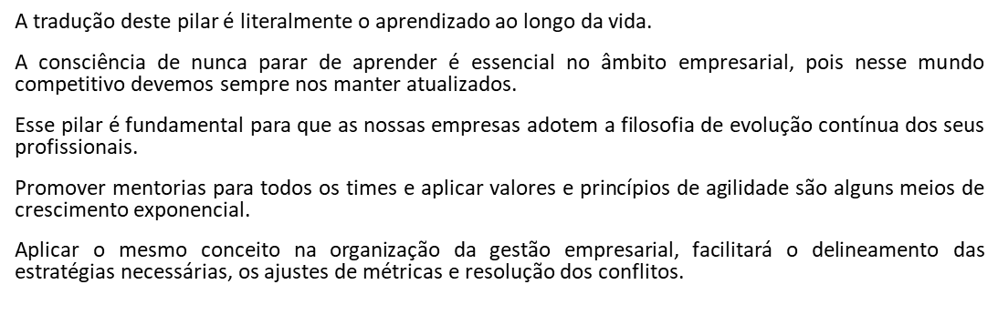
1. Long Life Learning

Slide 6

Resultados do ano passado
Vamos Mergulhar

Slide 7
UM CLIENTE SATISFEITO
ERA ÓTIMO TRABALHAR COM A FABRIKAM. LARISSA ERA A MEU REPRESENTANTE, PREVIU MINHAS NECESSIDADES E TRABALHEI PARA CORRIGIR O PROBLEMA.

Slide 8



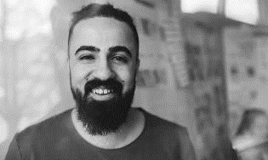


Conheça a equipe
ANA
CEO
LARISSA
CFO
ROMANO
CTO
FEDERICO
CPO
ALEJANDRA
CMO
VALÉRIO
COO

Slide 9

RESUMO
NOSSA EMPRESA VAI BEM
Os lucros subiram 3% no último trimestre
ESTAMOS FAZENDO O NOSSO TRABALHO
Concluímos o projeto de consolidação
ESTAMOS ENTREGANDO AOS NOSSOS CLIENTES
A satisfação dos clientes aumentou entre 70 e 80%
NOSSOS CLIENTES CONTINUAM VOLTANDO
Melhoramos a retenção de clientes em 4%

Slide 10



OBRIGADO
VALENTINA RODRIGUES
+(1) 589–555-0199
victoria@fabrikam.com
WWW.FABRIKAM.COM

